Slide 1
Архітектура Одеси в 19 столітті

Slide 2
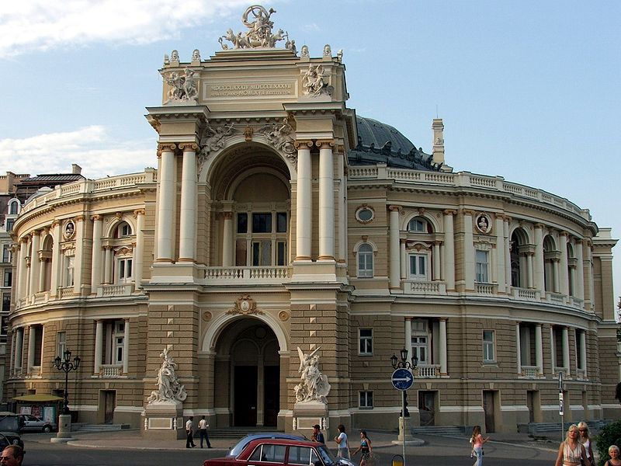
Помітне місце в культурному житті міста займає Одеський національний академічний театр опери та балету. Його будівля, зведена у 1884–1887 роках, є однією з найкрасивіших у Європі архітектурних споруд. Його портал прикрашають скульптурні групи, що алегорично зображують Комедію та Трагедію. Відвідування цього театру залишає незабутнє враження. Театр є відомим своєю історією. У ньому бували видатні письменники і композитори, на його сцені виступали великі співаки Шаляпін, Карузо, Собінов, танцювала Ісадора Дункан.

Slide 3
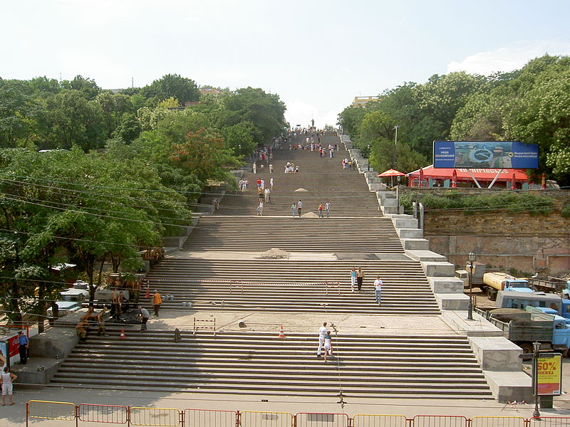
В Одесі знаходяться славнозвісні Потьомкінські сходи, що мають 192 сходинки. Вони були збудовані графом Воронцовим, генерал-губернатором Новоросії, Бесарабії та Кавказу, який зробив великий внесок у розвиток міста. Сходи коштували йому 800 тис. карбованців та були подарунком на день народження його дружині, Єлизаветі Ксавер'ївні, на той час — першій красуні міста. У радянські часи сходи були перейменовані у пам'ять повстання на панцернику «Потьомкін» 1905 року (до революції сходи називалися Рішельєвськими). Будівництво цих величних сходів тривало з 1837 до 1841 року. Автором проекту був архітектор Франц Боффо, який ретельно розробив пропорції споруди.

Slide 4
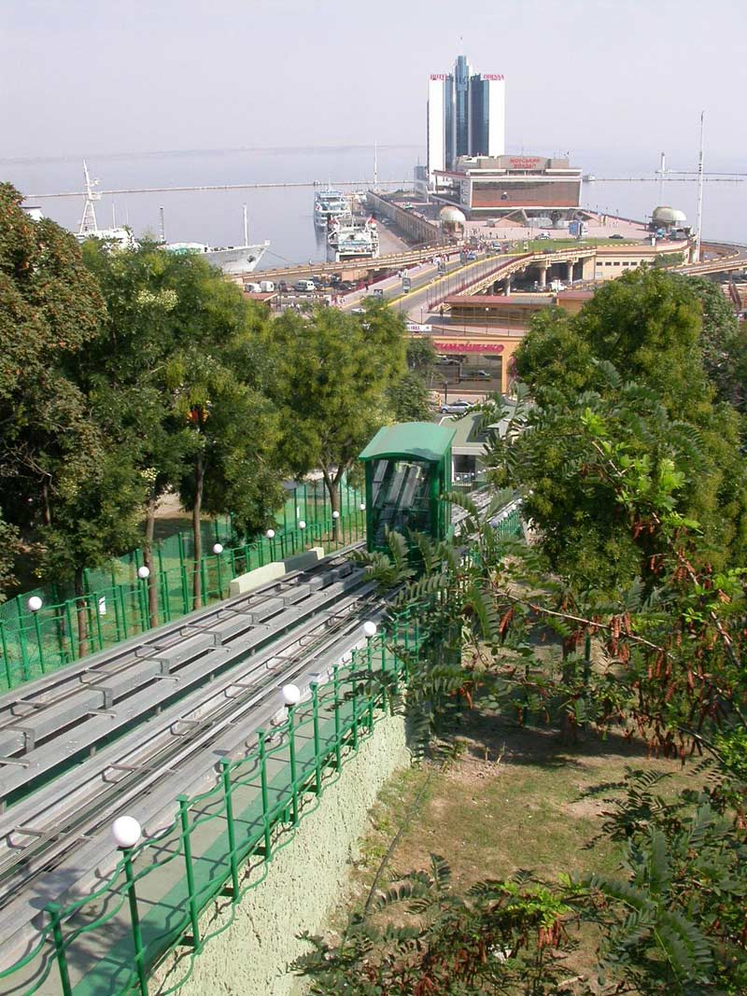
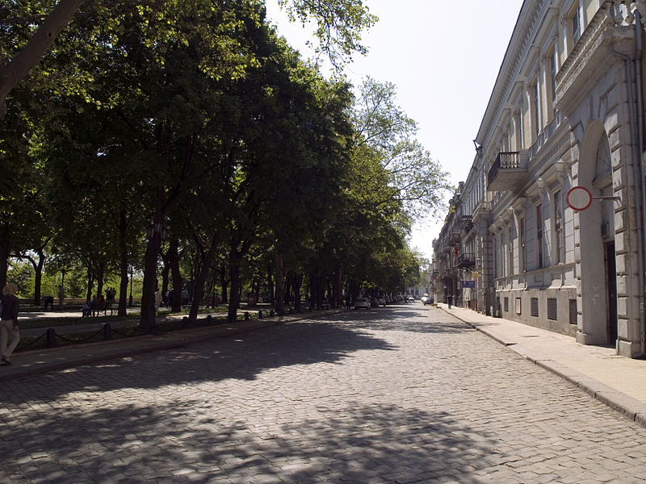
Приїхавши до порту та піднявшись Потьомкінськими сходами, ви вийдете на Приморський бульвар — найкрасивіший у місті. Звідси добре видно панораму порту. Уздовж всього бульвару тягнуться прекрасні архітектурні ансамблі. Там знаходиться пам'ятник російському поетові О. С. Пушкіну. Приморський бульвар — це улюблене місце прогулянок мешканців міста і гостей. Великий масив займає Центральний парк культури і відпочинку ім. Т. Г. Шевченка, колишній Олександрівський парк. У парку споруджено пам'ятник Невідомому матросові. Біля його підніжжя знаходиться Вічний вогонь.

Slide 5
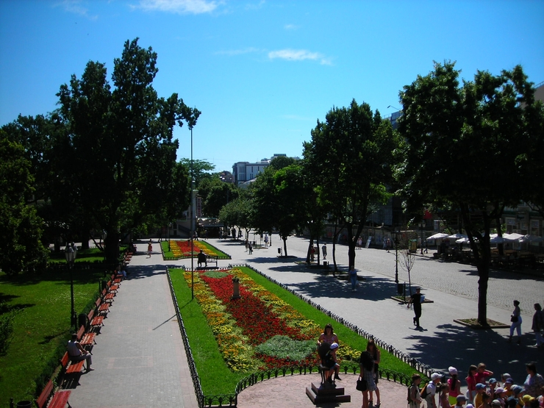
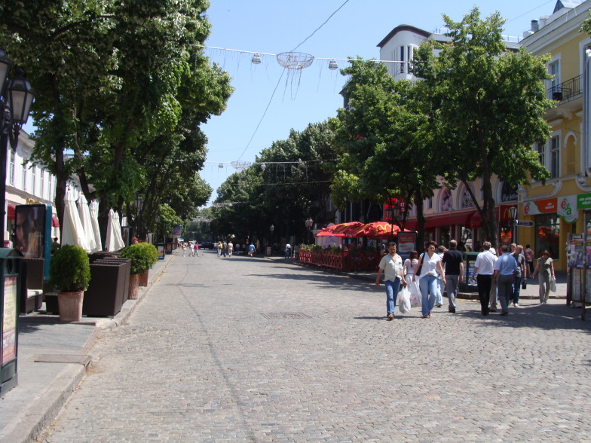
Не меншою визначною пам'яткою міста є вулиця Дерибасівська, названа так на честь засновника міста Осипа Дерібаса (Хосе де Рібас), а також Грецька площа, що прилягає до неї. Зараз більша частина вулиці і площі — пішохідні, і разом із прилеглим Міським Садом є одними з найулюбленіших місць відпочинку і прогулянок мешканців і гостей міста. Там розташовані численні кафе, бари, крамниці та готелі. Життя на цій вулиці рідко завмирає навіть вночі.

Slide 6
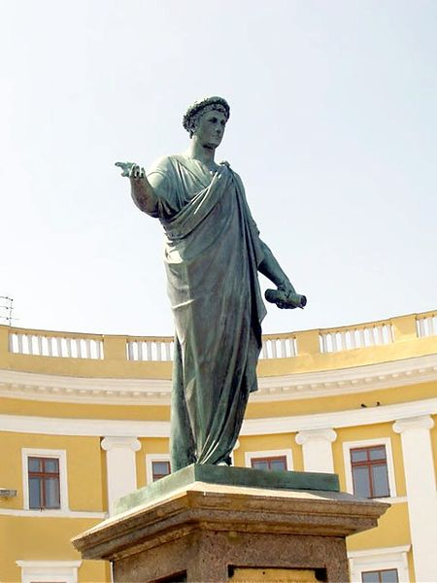
Пам'ятник герцогу де Рішельє (Пам'ятник Дюку) в Одесі — бронзова скульптура присвячена Арману Емманюелю дю Плессі, улюбленцю одеситів, перший одеський градоначальник. Також це перший пам'ятник в Одесі. Встановлений 22 квітня 1828. Пам'ятник являє собою бронзову статую Рішельє в римській тозі з сувоєм у руці і трьома латуневими горельєфами, що символізують землеробство, торгівлю і правосуддя. Скульптура і горельєфи відлиті в бронзі ливарним майстром Василем Єкімовим в Петербурзі. Квадратний п'єдестал з карнизом з рожевого полірованого граніту з берега річки Південний Буг. Підставою п'єдесталу служить стилобат у формі усіченої піраміди з місцевого вапняку з чотирма ступенями з граніту. Роботами зі встановлення пам'ятника керував архітектор Франц Боффо.

Slide 7
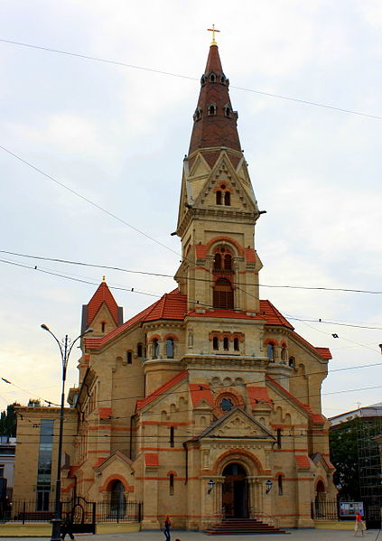
Центральний лютеранський катедральний собор України Св. Павла, також відомий під назвою Одеська кірха — історична будівля в місті Одеса і головний храм лютеранської громади. Ще за часів імператриці Катерини ІІ розпочата компанія по залученню до Російської імперії німецьких колоністів. Частка з них отримала землі в новозахоплених землях, що входили до володінь Туреччни південіше земель провінції Україна. Компактне поселення німецьких колоністів було і в Одесі. Для лютеранської громади міста і була побудована перша лютеранська кірха, освячена у 1827 р. Її автором-будівничим був архітектор Франц Боффо.

Slide 8
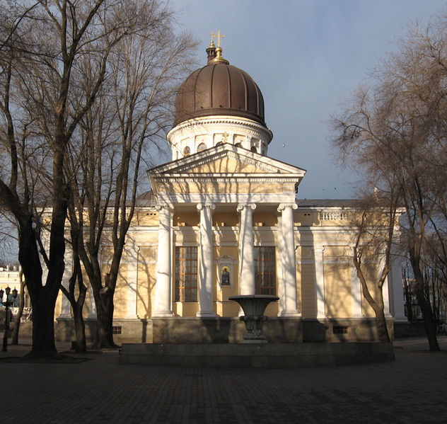
Оде́ський Спа́со-Преображе́нський кафедра́льний собо́р — найбільший православний храм Одеси; закладений в 1794; освячений в 1808.
Після відновлення наново освячений в 2001 — каплиця дзвінниці; у 2002 — нижній храм; у 2003 — верхній храм.
Будучи невеликою культовою спорудою на початку XIX століття, він став одним з найбільших соборів Росії на початку ХХ століття. Собор вміщав до 12 тисяч чоловік одноразово, а Соборна площа Одеси була головною площею міста, на якій починалися і проходили всі крупні міські свята.

Slide 9
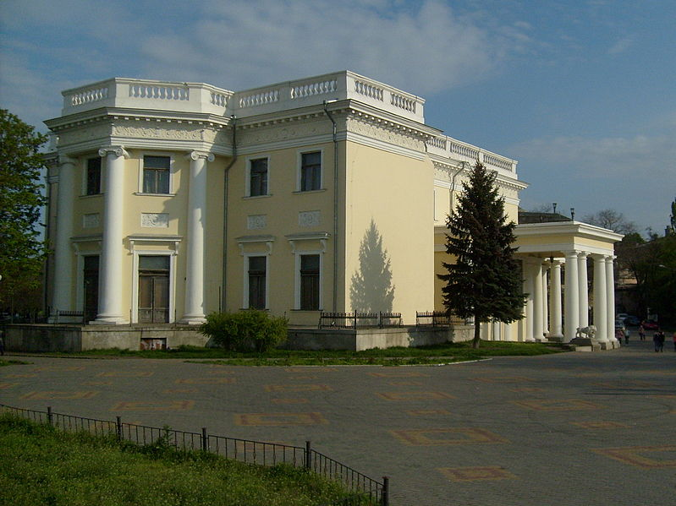
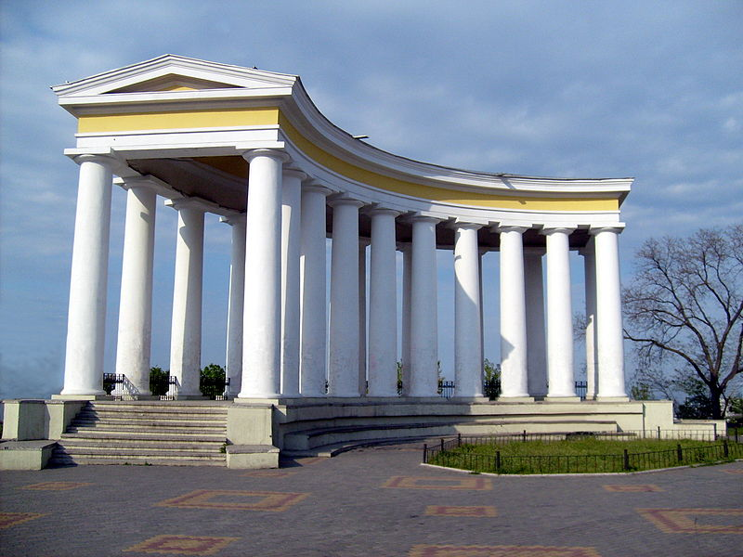
Воронцо́вський пала́ц, з 1936 Палац піонерів, — пам'ятка архітектури початку XIX століття в Одесі на Приморському бульварі. Побудований палац на самому краю приморського пагорба, у місці, де колись була розташована турецька фортеця Хаджибей, а задовго до неї — грецький античний поліс.

Slide 10
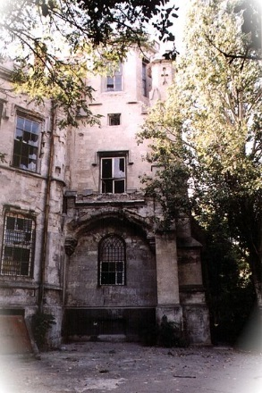
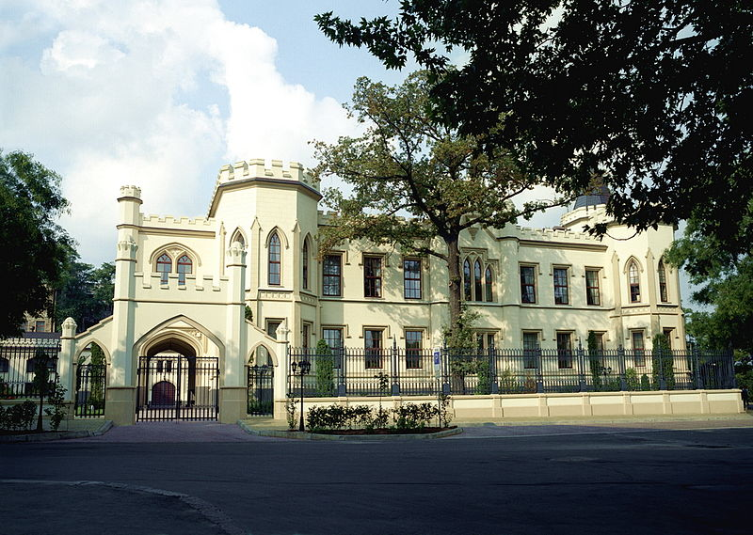
Палац Бжозовського (Шахський палац) — пам'ятка архітектури в Одесі. Палац розташований по вулиці Гоголя, 2. Споруджувався з 1851 по 1852 рік за проектом польського архітектора Фелікса Ґонсьоровського.
Першим власником палацу був співвітчизник архітектора — польський шляхтич Зенон Бжозовський. У 1880-ті роки комплекс будівель будинку Бжозовського був проданий новому власнику — Йосипу Шенбеку, а з 1909 по 1917 рік він належав перському шаху — Мохаммеду Алі, який утік в Одесу від революції в Ірані. Звідси й місцева назва — «Шахський палац».
Зведений з каменю-черепашника і фанерований інкерманським каменем. Його стилістика — поєднання ранньої англійської готики і середньовічного французького зодчества.

Slide 11
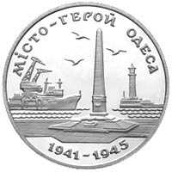
Дякую за увагу!

